Slide 1

TC 1037
Pensamiento algorítmico
Gráficas con Matplotlib
Tecnológico de Monterrey

Slide 2
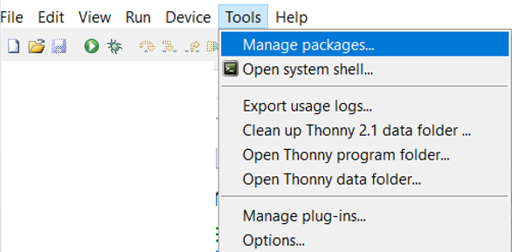
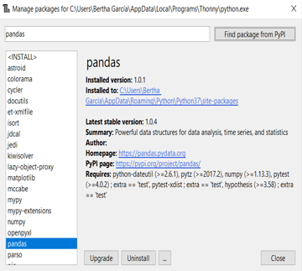
Librerías
Si usamos Thonny debemos instalar las librerías
como numpy, pandas y matplotlib.
En Tools -→ Manage packages
Escribimos el nombre de la librería, clic en Find Packages From PyPI y clic en instalar. Es necesario hacerlo con cada una de las librerías que se deseen instalar.
2

Slide 3
Librerías
numpy: El popular paquete matemático de Python , se utiliza tanto que mucha gente ya lo considera parte integral del lenguaje. Nos proporciona algunas funciones estadísticas.
matplotlib: Es la librería más popular en Python para visualizaciones y gráficos de las distintas distribuciones de datos.
pandas: Esta es la librería más popular para análisis de datos y financieros. Posee algunas funciones muy útiles para realizar estadística descriptiva.
2

Slide 4

Matplotlib
Matplotlib es una biblioteca que permite la generación de gráficas a partir de conjuntos de datos
  Se parece mucho a la manera en la que se grafica en Matlab
  Tiene muchos tipos de gráficas
  Tiene muchas configuraciones para personalizar el despliegue

Slide 5



Importando las librerias
Colocar al inicio del programa:
Para numpy:
Para Matplotlib:
Para pandas:
2

Slide 6
Listas
Recordemos una lista puede ser:
[a, 1,30, "NL", 4200023, "F" ]
Lista de números = [ 31, 28, 30]
Lista de string = ["enero", "febrero", "marzo"]
2

Slide 7
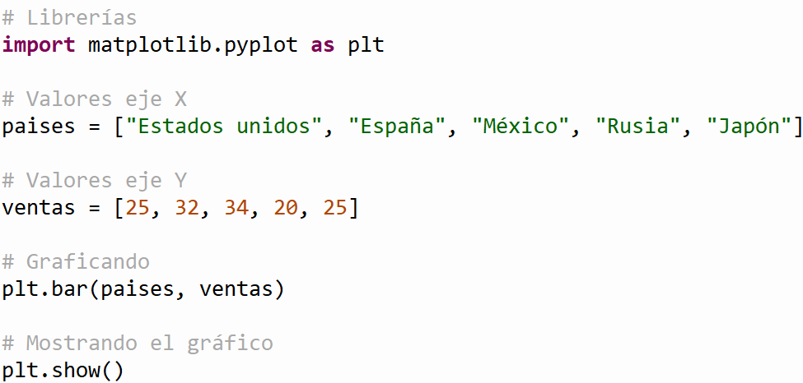
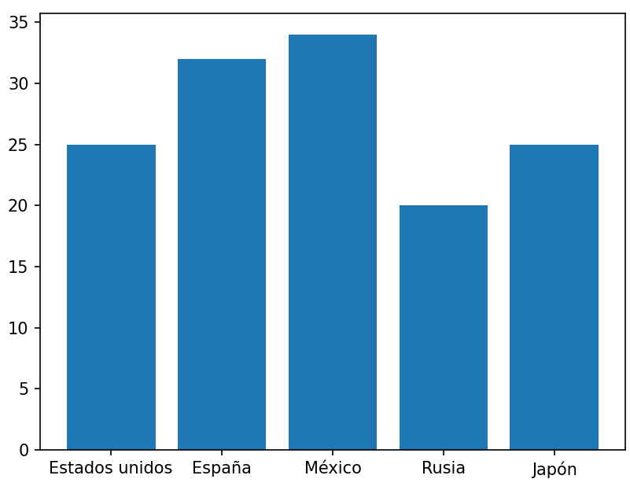
Gráfica de barras simple

Slide 8
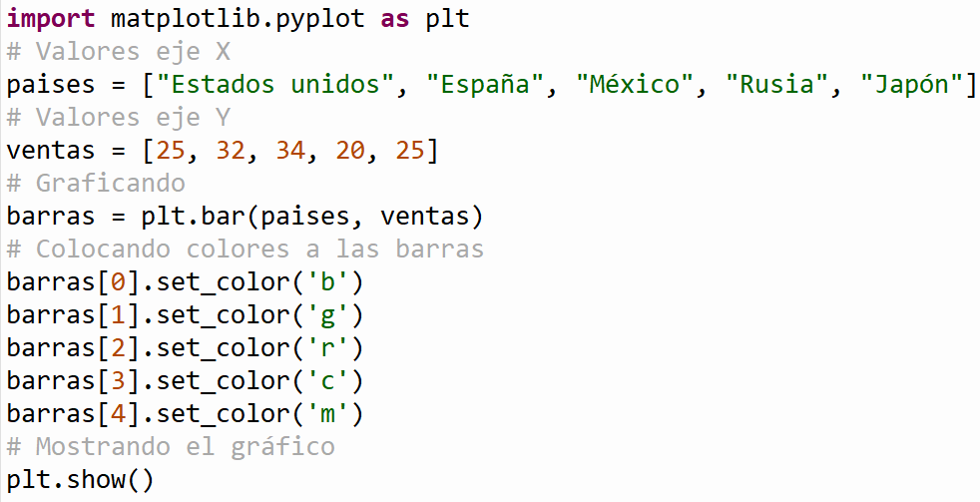
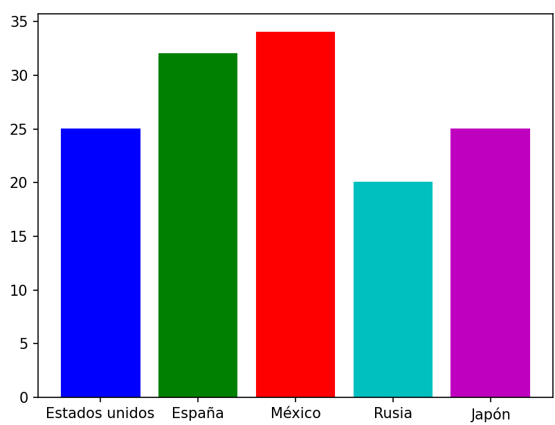
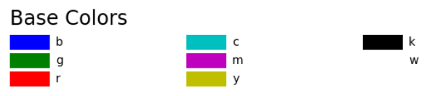
Gráfica de barras con colores

Slide 9
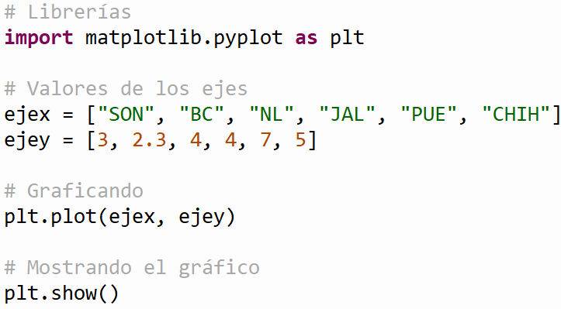
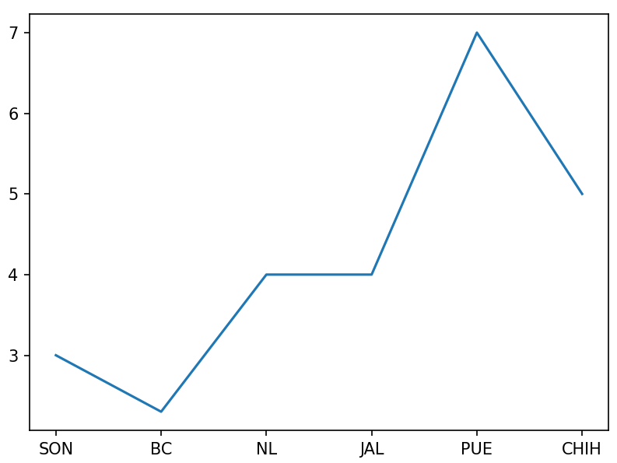
Gráfica de línea simple

Slide 10
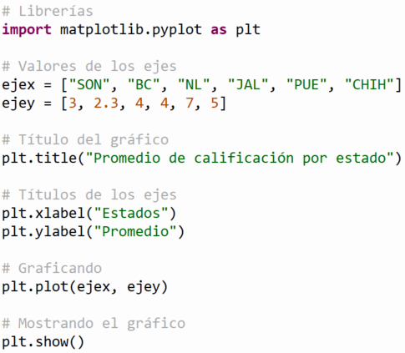
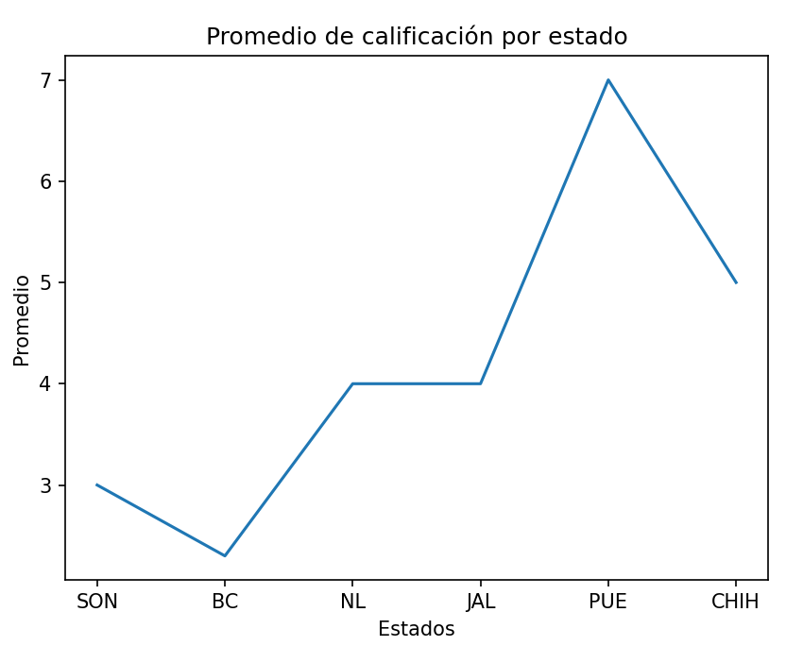
Nombres de los ejes y del gráfico

Slide 11
Código de colores
Caracter | Color
'b' | Blue
'g' | Green
'r' | Red
'c' | Cian
'm' | Magenta
'y' | Yellow
'k' | Black
'w' | White

Slide 12
Códigos de marcador
Carácter | Descripción original | Traducción al español
. | Point marker | Marcador de punto
o | Circle marker | Marcador de círculo
x | X marker | Marcador de cruz / Marcador de equis
D | Diamond marker | Marcador de diamante (o rombo)
H | Hexagon marker | Marcador de hexágono
s | Square marker | Marcador de cuadrado
+ | Plus marker | Marcador de más (o suma)

Slide 13
Estilos de línea
Carácter | Descripción original | Traducción al español
- | Solid line | Línea sólida (o continua)
-- | Dashed line | Línea discontinua (o a trazos)
-. | Dash-dot line | Línea de trazo y punto
: | Dotted line | Línea punteada (o de puntos)
Ejemplos:
"b." Puntos de color azúl
"m-." Raya y puntos alternados color magenta
"rp--" Pentagramas color rojo unidos por rayas
“b>-" Flechas color azul unidos por raya continua

Slide 14
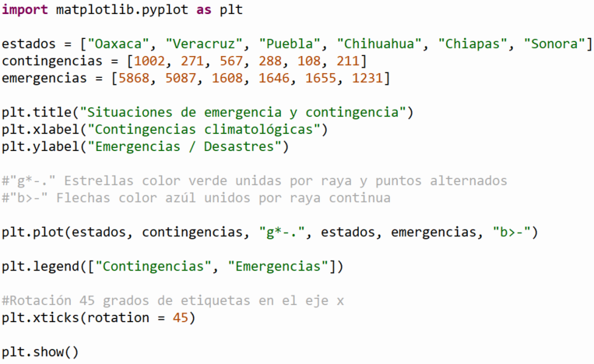
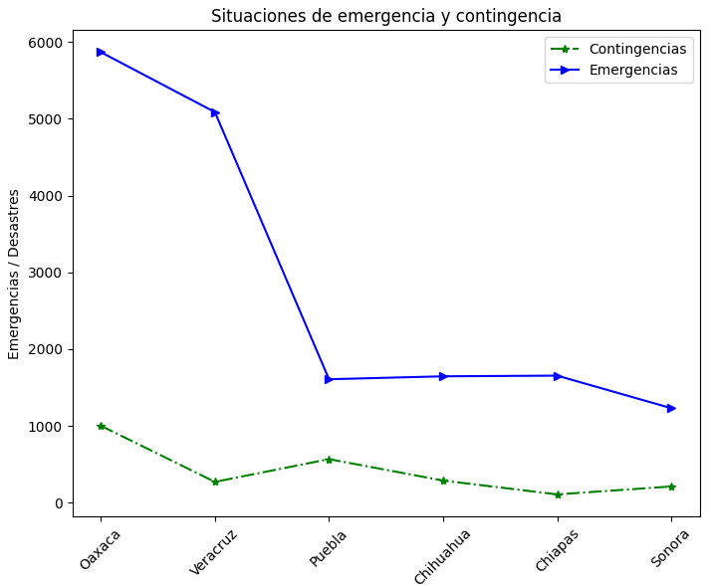
Gráficas con dos líneas

Slide 15
Varias gráficas en un tablero
# Tabla 1 x 3 y dibujaremos en la celda 1:
plt.subplot(1, 3, 1)
# Tabla 1 x 3 y dibujaremos en la celda 2:
plt.subplot(1, 3, 2)
# Tabla 1 x 3 y dibujaremos en la celda 3
plt.subplot(1, 3, 3)
# Dibujamos el conjunto:
plt.subplot(1, 3, 3)

Slide 16
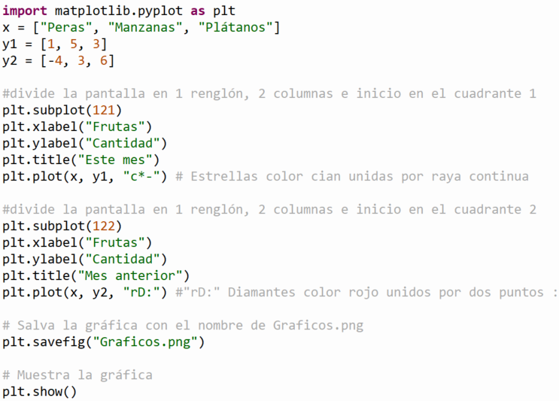
Varias gráficas en un tablero

Slide 17
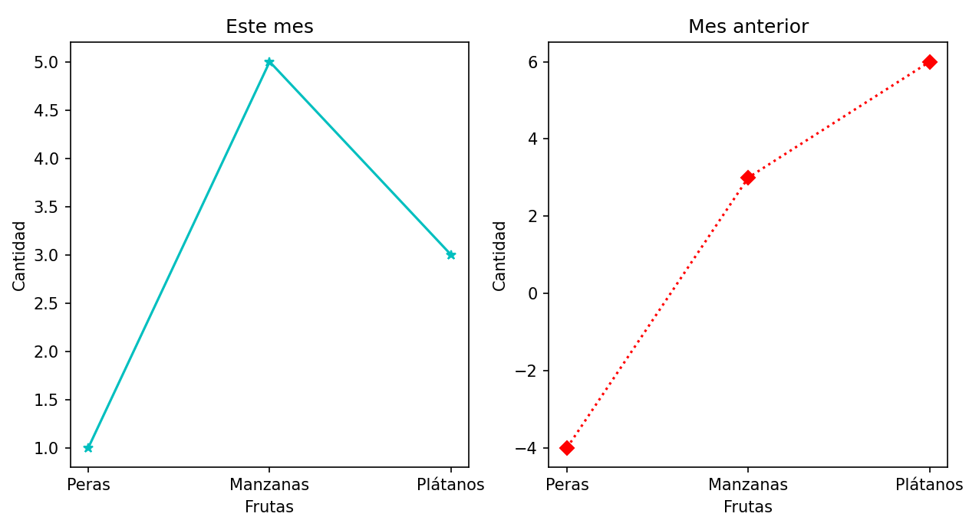
Este sería el resultado:
Varias gráficas en un tablero

Slide 18
Varias gráficas en un tablero
Tipo de cambio del dólar y el euro de los meses de Enero a Septiembre de 2026
Crea un gráfico que muestre los dos tipos de cambio en una sola gráfica.
Crea otro gráfico que muestre dos subgráficas, una que corresponda al dólar y otra al euro.
meses = ["Enero", "Febrero", "Marzo", "Abril", "Mayo", "Junio", "Julio", "Agosto", "Septiembre"]
dolar = [20.45, 20.32, 19.94, 20.13, 19.49, 18.95, 18.81, 18.75, 18.36]
euro = [21.06, 21.32, 21.69, 22.73, 21.81, 21.87, 21.83, 21.95, 21.60]

Slide 19



Gracias

